Slide 1
第14章
输入 输出
  档案
  位串流
  字符串流

Slide 2
File类别
不同的操作系统对于文件系统路径的设定各有差别
Windows
Linux
"C:\\Workspace\\CH14\\"
"/home/justin/workspace/ch14"

Slide 3
File类别
File实例用作一个档案或目录的抽象表示
File file = new File(args[0]);
if(file.isFile()) { //是否为档案
System.out.println(args[0] + "檔案");
System.out.print(
file.canRead() ?"可读" :"不可读");
System.out.print(
file.canWrite() ?"可写" :"不可写");
System.out.println(
file.length() +"位組");
}

Slide 4
File类别
else {
//列出所有的档案及目录
File[] files = file.listFiles();
ArrayList<File> fileList =
new ArrayList<File>();
for(int i = 0; i < files.length; i++) {
//先列出目录
if(files[i].isDirectory()) {//是否为目录
//取得路径名
System.out.println("[" +
files[i].getPath() + "]");
}
else {
//档案先存入fileList，待会再列出
fileList.add(files[i]);
}
}

Slide 5
File类别
//列出档案
for(File f: fileList) {
System.out.println(f.toString());
}
System.out.println();
}

Slide 6
RandomAccessFile类别
File file = new File(args[0]);
//建立RandomAccessFile实例并以读写模式开启档案
RandomAccessFile randomAccessFile =
new RandomAccessFile(file, "rw");
for(int i = 0; i < students.length; i++) {
//使用对应的write方法写入数据
randomAccessFile.writeChars(students[i].getName());
randomAccessFile.writeInt(students[i].getScore());
}

Slide 7
RandomAccessFile类别
//使用seek()方法操作存取位置
randomAccessFile.seek((num-1) * Student.size());
Student student = new Student();
//使用对应的read方法读出数据
student.setName(readName(randomAccessFile));
student.setScore(randomAccessFile.readInt());
System.out.println("姓名：" + student.getName());
System.out.println("分数：" + student.getScore());
//设定关闭档案
randomAccessFile.close();

Slide 8
RandomAccessFile类别
private static String readName(RandomAccessFile randomAccessfile)
throws IOException {
char[] name = new char[15];
for(int i = 0; i < name.length; i++)
name[i] = randomAccessfile.readChar();
//将空字符取代为空格符并传回
return new String(name).replace('\0', ' ');
}

Slide 9
RandomAccessFile类别
读写档案时几个必要的流程
  开启档案并指定读写方式
  使用对应的写入方法
  使用对应的读出方法
  关闭档案

Slide 10
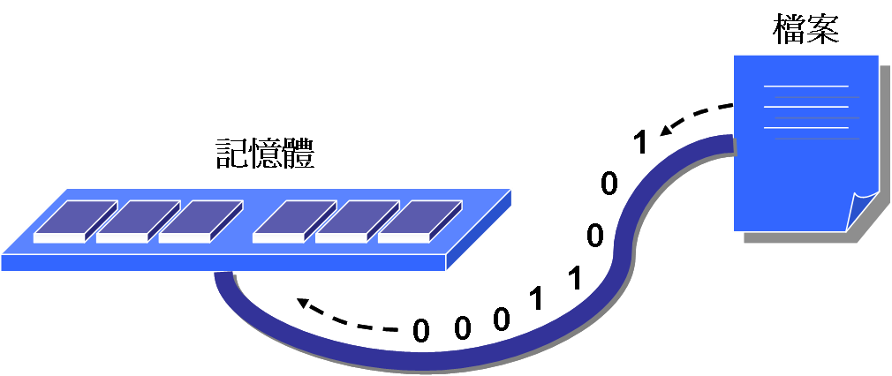
InputStream、OutputStream
数据流动抽象化为一个串流（Stream）

Slide 11
InputStream、OutputStream
InputStream是所有表示位输入串流的类别之父类别
  System中的标准输入串流in对象就是一个InputStream类型的实例
OutputStream是所有表示位输出串流的类别之父类别
  System中的标准输出串流对象out其类型是java.io.PrintStream，OutputStream的子类别

Slide 12
InputStream、OutputStream
很少直接操作InputStream或OutputStream上的方法，这些方法比较低阶
通常会操作它们的子类别
try {
System.out.print("输入字元: ");
System.out.println("输入字符十进制表示: " +
System.in.read());
}
catch(IOException e) {
e.printStackTrace();
}

Slide 13
FileInputStream、FileOutputStream
建立FileInputStream或FileOutputStream的实例时，必须指定档案位置及文件名，实例被建立时档案的串流就会开启
不使用串流时，您必须关闭档案串流，以释放与串流相依的系统资源
FileInputStream fileInputStream =
new FileInputStream(new File(args[0]));
FileOutputStream fileOutputStream =
new FileOutputStream(new File(args[1]));
…
fileInputStream.close();
fileOutputStream.close();

Slide 14
FileInputStream、FileOutputStream
while(true) {
if(fileInputStream.available() < 1024) {
//剩余的资料比1024字节少
//一位一位读出再写入目标文件
int remain = -1;
while((remain = fileInputStream.read())
!= -1) {
fileOutputStream.write(remain);
}
break;
}
else {
//从来源档案读取数据至缓冲区
fileInputStream.read(buffer);
//将数组数据写入目标文件
fileOutputStream.write(buffer);
}
}

Slide 15
FileInputStream、FileOutputStream
以附加的模式来写入档案
FileOutputStream fileOutputStream =
new FileOutputStream(args[1], true);

Slide 16
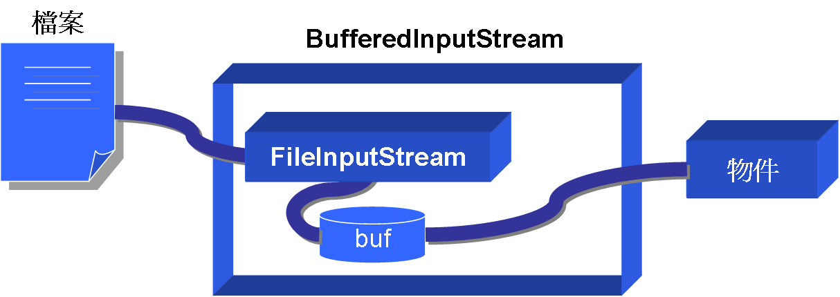
BufferedInputStream、BufferedOutputStream
BufferedInputStream的资料成员buf是个位数组，默认为2048字节
BufferedOutputStream的资料成员buf是个位数组，默认为512个字节

Slide 17
BufferedInputStream、BufferedOutputStream
BufferedInputStream bufferedInputStream =
new BufferedInputStream(
new FileInputStream(srcFile));
BufferedOutputStream bufferedOutputStream =
new BufferedOutputStream(
new FileOutputStream(desFile));
System.out.println("复制档案：" +
srcFile.length() +"字节");
while(bufferedInputStream.read(data) != -1) {
bufferedOutputStream.write(data);
}
//将缓冲区中的数据全部写出
bufferedOutputStream.flush();
//关闭串流
bufferedInputStream.close();
bufferedOutputStream.close();

Slide 18
BufferedInputStream、BufferedOutputStream
BufferedInputStream、BufferedOutputStream并没有改变InputStream或OutputStream的行为
只是在操作对应的方法之前，动态的为它们加上一些是缓冲区功能

Slide 19
DataInputStream、DataOutputStream
提供一些对Java基本数据型态写入的方法
DataOutputStream dataOutputStream =
new DataOutputStream(
new FileOutputStream(args[0]));
for(Member member : members) {
//写入UTF字符串
dataOutputStream.writeUTF(member.getName());
//写入int资料
dataOutputStream.writeInt(member.getAge());
}
//出清所有数据至目的地
dataOutputStream.flush();
//关闭串流
dataOutputStream.close();

Slide 20
DataInputStream、DataOutputStream
DataInputStream dataInputStream =
new DataInputStream(
new FileInputStream(args[0]));
//读出数据并还原为对象
for(int i = 0; i < members.length; i++) {
//读出UTF字符串
String name = dataInputStream.readUTF();
//读出int资料
int score = dataInputStream.readInt();
members[i] = new Member(name, score);
}
//关闭串流
dataInputStream.close();

Slide 21
ObjectInputStream、ObjectOutputStream
要直接储存对象，定义该对象的类别必须实作java.io.Serializable界面
serialVersionUID代表了可串行化对象版本
从档案读回对象时两个对象的serialVersionUID不相同的话，就会丢出java.io.InvalidClassException
public class User implements Serializable {
private static final long serialVersionUID = 1L;
…
}

Slide 22
ObjectInputStream、ObjectOutputStream
在写入对象时，您要使用writeObject()方法
读出对象时则使用readObject()方法，被读出的对象都是以Object的型态传回

Slide 23
ObjectInputStream、ObjectOutputStream
public static void writeObjectsToFile(
Object[] objs, String filename) {
File file = new File(filename);
try {
ObjectOutputStream objOutputStream =
new ObjectOutputStream(
new FileOutputStream(file));
for(Object obj : objs) {
//将对象写入档案
objOutputStream.writeObject(obj);
}
//关闭串流
objOutputStream.close();
}
catch(IOException e) {
e.printStackTrace();
}
}

Slide 24
ObjectInputStream、ObjectOutputStream
FileInputStream fileInputStream =
new FileInputStream(file);
ObjectInputStream objInputStream =
new ObjectInputStream(fileInputStream);
while(fileInputStream.available() > 0) {
list.add((User) objInputStream.readObject());
}
objInputStream.close();

Slide 25
ObjectInputStream、ObjectOutputStream
//附加模式
ObjectOutputStream objOutputStream =
new ObjectOutputStream(
new FileOutputStream(file, true)) {
//如果要附加对象至档案后
//必须重新定义这个方法
protected void writeStreamHeader()
throws IOException {}
};
for(Object obj : objs) {
//将对象写入档案
objOutputStream.writeObject(obj);
}
objOutputStream.close();

Slide 26
SequenceInputStream
可以看作是数个InputStream对象的组合
当一个InputStream对象的内容读取完毕后，它就会取出下一个InputStream对象，直到所有的InputStream物件都读取完毕

Slide 27
SequenceInputStream
//建立SequenceInputStream
//并使用BufferedInputStream
BufferedInputStream bufInputStream =
new BufferedInputStream(
new SequenceInputStream(enumation),
8192);
BufferedOutputStream bufOutputStream =
new BufferedOutputStream(
new FileOutputStream(filename), 8192);
byte[] data = new byte[1];
//读取所有档案数据并写入目的地档案
while(bufInputStream.read(data) != -1)
bufOutputStream.write(data);
bufInputStream.close();
bufOutputStream.flush();
bufOutputStream.close();

Slide 28
PrintStream
使用java.io.PrintStream可以自动为您进行字符转换的动作
默认会使用操作系统的编码来处理对应的字符转换动作
PrintStream printStream = new PrintStream(
new FileOutputStream(
new File("test.txt")));
printStream.println(1);
printStream.close();

Slide 29
ByteArrayInputStream、ByteArrayOutputStream
ByteArrayInputStream可以将一个数组当作串流输入的来源
ByteArrayOutputStream则可以将一个位数组当作串流输出的目的地

Slide 30
PushbackInputStream
拥有一个PushBack缓冲区
从PushbackInputStream读出数据后，只要PushBack缓冲区没有满，就可以使用unread()将资料推回串流的前端

Slide 31
Reader、Writer
在处理串流数据时，会根据系统默认的字符编码来进行字符转换
Reader、Writer是抽象类，在进行文本文件的字符读写时真正会使用其子类别
可以直接在建构Reader的实例时，自行指定读取时的编码
InputStreamReader reader =
new InputStreamReader(byteArrayStream, "Big5");

Slide 32
InputStreamReader、OutputStreamWriter
要对InputStream、OutputStream进行字符处理，可以使用InputStreamReader、OutputStreamWriter为加上字符处理的功能
FileInputStream fileInputStream =
new FileInputStream(args[0]);
//为FileInputStream加上字符处理功能
InputStreamReader inputStreamReader =
new InputStreamReader(fileInputStream);
FileOutputStream fileOutputStream =
new FileOutputStream("backup_" + args[0]);
//为FileOutputStream加上字符处理功能
OutputStreamWriter outputStreamWriter =
new OutputStreamWriter(fileOutputStream);

Slide 33
InputStreamReader、OutputStreamWriter
int ch = 0;
//以字符方式显示档案内容
while((ch = inputStreamReader.read()) != -1) {
System.out.print((char) ch);
outputStreamWriter.write(ch);
}
System.out.println();
inputStreamReader.close();
outputStreamWriter.close();
可以自行指定字符编码
InputStreamReader inputStreamReader =
new InputStreamReader(fileInputStream, "Big5");

Slide 34
FileReader、FileWriter
想要存取的是一个文本文件，可直接使用java.io.FileReader、java.io.FileWriter类别
FileReader fileReader =
new FileReader(args[0]);
FileWriter fileWriter =
new FileWriter(args[0] + ".txt");
int in = 0;
char[] wlnChar = {'\r', '\n'};
while((in = fileReader.read()) != -1) {
if(in == '\n') {
//写入"\r\n"
fileWriter.write(wlnChar);
}
else
fileWriter.write(in);
}
fileReader.close();
fileWriter.close();

Slide 35
BufferedReader、BufferedWriter
System.in是个位串流，为了转换为字符串流，可使用InputStreamReader为其进行字符转换，然后再使用BufferedReader为其增加缓冲功能
BufferedReader reader =
new BufferedReader(new InputStreamReader(System.in));

Slide 36
BufferedReader、BufferedWriter
//缓冲FileWriter字符输出串流
BufferedWriter bufWriter =
new BufferedWriter(new FileWriter(args[0]));
String input = null;
//每读一行进行一次写入动作
while(!(input =
bufReader.readLine()).equals("quit")) {
bufWriter.write(keyin);
// newLine()方法写入与操作系统相依的换行字符
bufWriter.newLine();
}

Slide 37
PrintWriter
除了接受OutputStream实例作为自变量之外，PrintWriter还可以接受Writer对象作为输出的对象

Slide 38
CharArrayReader、CharArrayWriter
可以将字符数组当作字符数据输出或输入的来源

Slide 39
PushbackReader
拥有一个PushBack缓冲区，只不过PushbackReader所处理的是字符
只要PushBack缓冲区没有满，就可以使用unread()将资料回推回串流的前端

